Slide 1
Микола Васильович Гоголь
Життєвий шлях

Slide 2
Гоголь Микола Васильович (1809-1852) письменник, драматург
Народився Микола Васильович Гоголь 20 березня 1809 року в селі Великі Сорочинці (тепер Миргородського району) на Полтавщині. Батько його був праправнуком полковника козацького війська часів Богдана Хмельницького Остапа Гоголя. Пізніше знаменитий нащадок звеличить його до легендарної постаті й оспіває в образі Тараса Бульби. Дитинство майбутнього письменника минуло в с. Василівці (тепер Гоголеве) в маєтку батьків. З 1818 по 1819 р. навчався в Полтавському повітовому училищі, а з 1821 по 1828 р. — у Ніжинській гімназії вищих наук.

Slide 3
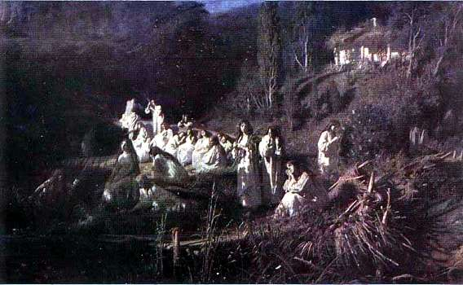
Ще в студентські роки, глибоко переймаючись соціальними негараздами, внутрішньо противлячись найрізноманітнішим виявам зла, вболіваючи за всю державу і свою «милу Україну», М.Гоголь настроювався на таку діяльність, «щоб бути по-справжньому корисним для людства».
У 1828 році М.Гоголь переїжджає до Петербурга. Там у 1829 р. він публікує свій перший твір — поему «Ганц Кюхельгартен».
Через рік у журналі «Отечественные записки» з’являється повість «Басаврюк, або Вечір проти Івана Купала», перша з циклу «Вечори на хуторі біля Диканьки».
Туга за батьківщиною, за мальовничою Україною, змусила М.Гоголя наприкінці 1833 року клопотатися про місце професора історії в Київському університеті св. Володимира.
Ілюстрація до твору «Майская ночь, или утопленница»

Slide 4
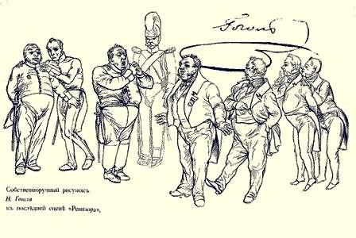
З другої половини 30-х років подальший розквіт таланту М.Гоголя пов’язаний з його драматургією. Етапною навіть в історії театру стала його соціальна комедія «Ревізор» (1836 р.)
Невдовзі після прем’єри п’єси М.Гоголь виїжджає на досить тривалий час за кордон. Він відвідує Німеччину, Швейцарію, Францію, Італію.
У 1842 році з’являється друком знаменита поема-роман «Мертві душі».
Останні роки життя письменника сповнені драматичних пошуків себе в Істині. Прямим підтвердженням тому було видання «Вибраних місць з листування з друзями» (1847 р.).
Ілюстрація автора до твору “Ревізор”

Slide 5
У 1848 році письменник повертається на батьківщину, посилено працює над другим томом «Мертвих душ», але незадовго перед смертю спалює рукопис.
Тяжка хвороба обірвала життя неповторного майстра слова 21 лютого 1852 року.
Микола Васильович Гоголь є непохитним авторитетом письменника, що дошкульною сатирою на існуючий лад забезпечив собі довічне і почесне місце серед класиків світової літератури.

Slide 6
Національний банк України презентував ювілейну срібну монету із зображенням Миколи Гоголя, приурочену до 200-річчя письменника.

Slide 7
Ілюстрація до твору «Вій»

Slide 8
Ілюстрація до твору «Тарас Бульба»

Slide 9
Ілюстрація до твору «Тарас Бульба»

Slide 10
Ілюстрація до твору «Тарас Бульба»

Slide 11
Ілюстрація до твору «Тарас Бульба»

Slide 12
Микола Васильович Гоголь

